Slide 1
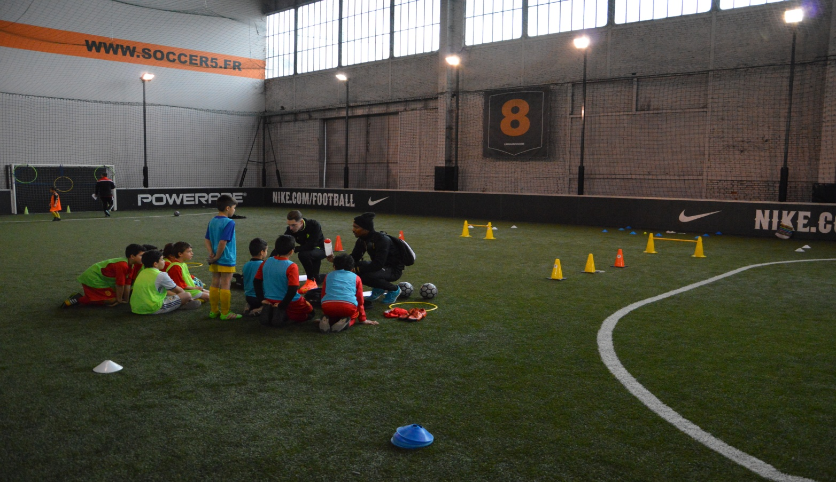
Le Programme Educatif Fédéral
Fiche « action »
FOOTBALL CLUB SAINT CHARLES VIGILANTE
Référent P.E.F. (Élu du club) : DARNE Jérémy Mail : rt-fcscv@laposte.net
Référent P.E.F. (Technicien du club) : DARNE Jérémy Mail : rt-fcscv@laposte.net

Slide 2
Thématique : L’environnement
OBJECTIF
Sensibiliser les jeunes au tri des déchets et à l’environnement.
DESCRIPTIF
Les jeunes U9 et U11 du F.C Saint Charles Vigilante ont participé à une action sur l’environnement. Le but étant d’allier foot et vie civique.
Les joueurs devaient effectuer, par équipe, un parcours technique et ensuite choisir un déchet pour enfin le recycler dans le bon container (poubelle jaune, verte …).
Date et lieu : 21.02.17 (UrbanSoccer) Action ponctuelle
Catégorie(s) concernée(s) : U9 – U11 Nombre de participants : 60

Slide 3
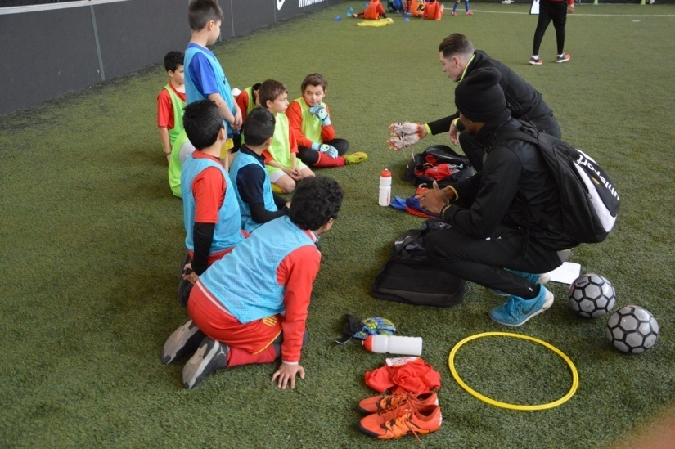
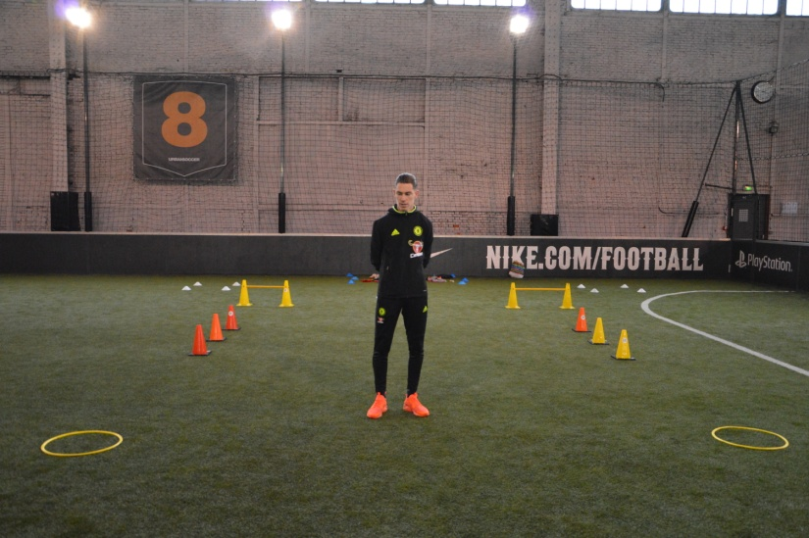
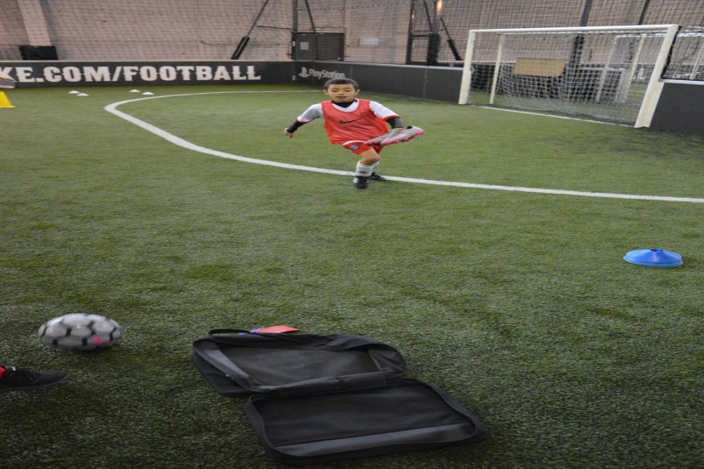
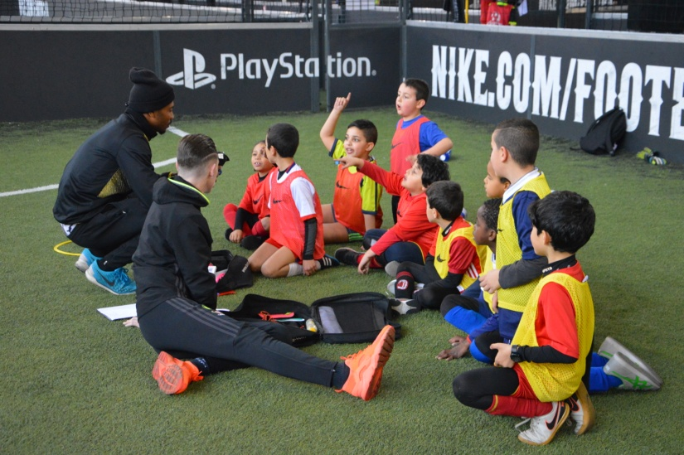
Retour en images sur la manifestation :

